Slide 1

프로젝트 보고서
2조 김성준 백상우
유형찬 장은아

Slide 2
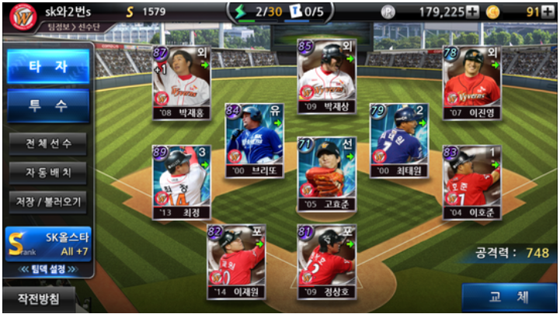
야구 엔트리
- 컴투스 프로야구 for 매니저 : 야구 선수배치 시뮬레이터

Slide 3
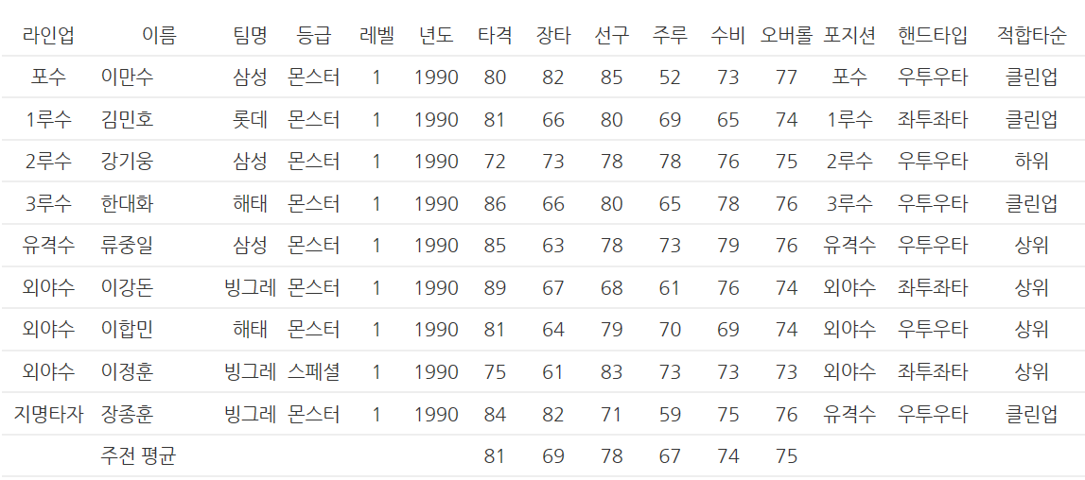
야구 엔트리
- 컴투스 프로야구 for 매니저

Slide 4
야구 엔트리
1. 게임에서 제공하는 선수 능력 수치화 데이터를 이용하여
2. 사용자의 요구에 따른 선수배치 기능과
3. 그에 따른 팀 능력치를 계산해주는 프로그램 구현
4. 게임유저에게 편의 제공

Slide 5
요구사항
기능 | 기능 설명 | 수용 | 검토
1. 선수조회 기능 | : 사용자는 팀명, 연도, 포지션을 선택하여 원하는 선수들을 출력할 수 있다.
2. 선수배치 기능 | : 사용자는 출력된 선수들 중 임의의 선수를 선택하여 원하는 곳(필드 위)에 배치할 수 있다. 또한, 임의의 팀을 구성할 수 있다.
3. 팀 능력치 계산 기능 | : 사용자는 배치된 임의의 팀의 능력치를 얻을 수 있다. 이를 이용하여, 앞으로의 게임 실행의 계획을 세울 수 있다.

Slide 6
요구사항
기능 | 기능설명 | 수용 | 검토
4. 타순 리스트 기능 | : 사용자가 배치한 임의의 팀의 타순을 확인할 수 있다. 또한, 사용자의 요구에 의해 순서를 변경할 수 있다.
5. 메뉴기능 | : 타자 – 타자 선수배치 화면으로 이동한다. 투수 – 투수 선수배치 화면으로 이동한다. 홈 – 홈으로 이동한다.

Slide 7
역할
김성준 – 엔트리 모듈 및 팀능력치 계산 알고리즘에 관련된 메인
백상우 – 선수카드 및 타순 출력에 관련된 메인
유형찬 – 사용자의 요구에 의한 선수 조회모듈
장은아 - 메뉴모듈

Slide 8
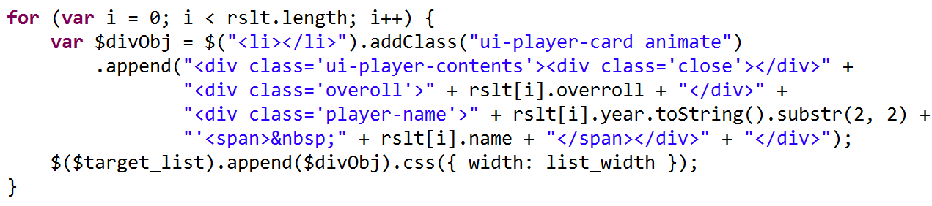
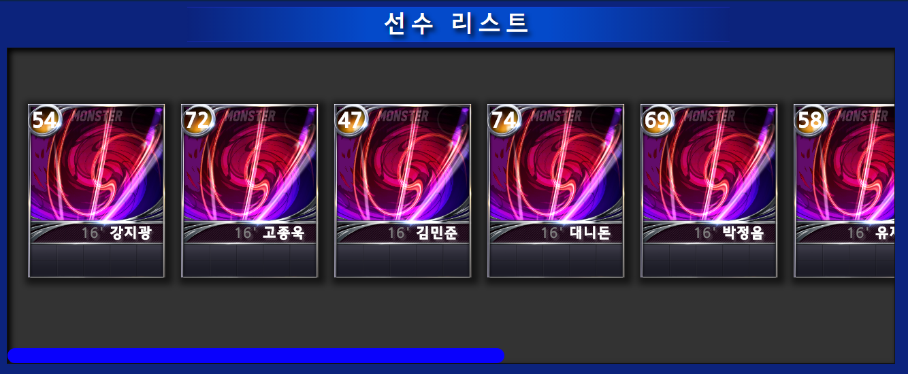
source code
- 선수카드 리스트 출력

Slide 9
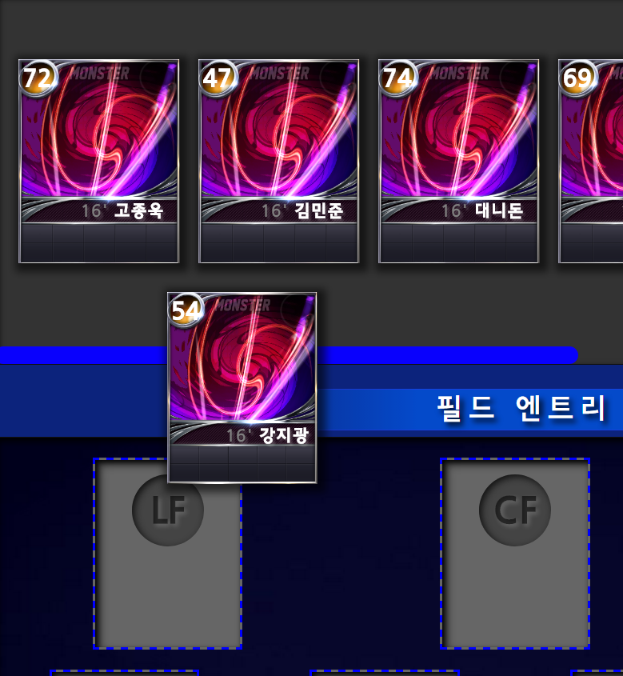
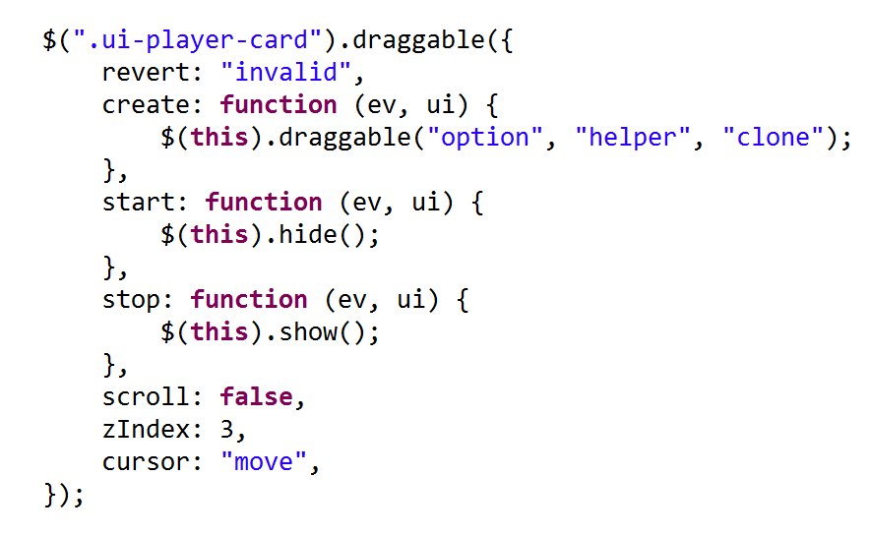
source code
- 선수배치 (jquery) : draggable

Slide 10
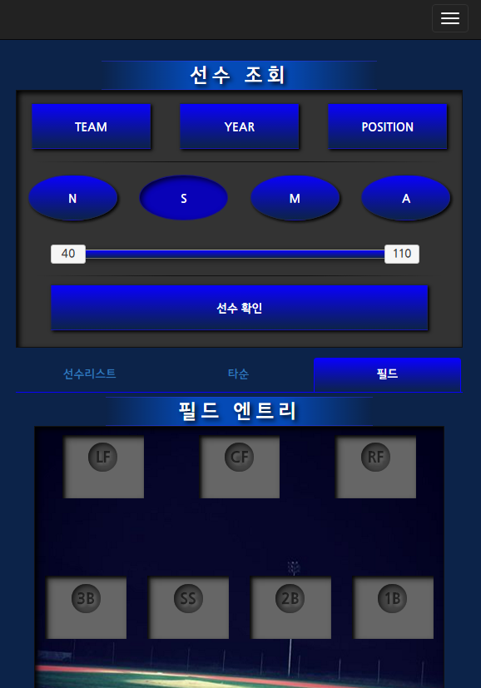
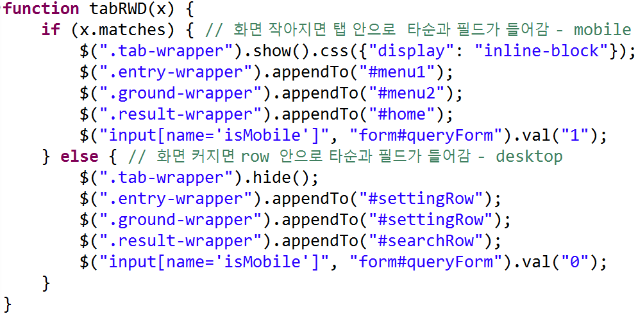
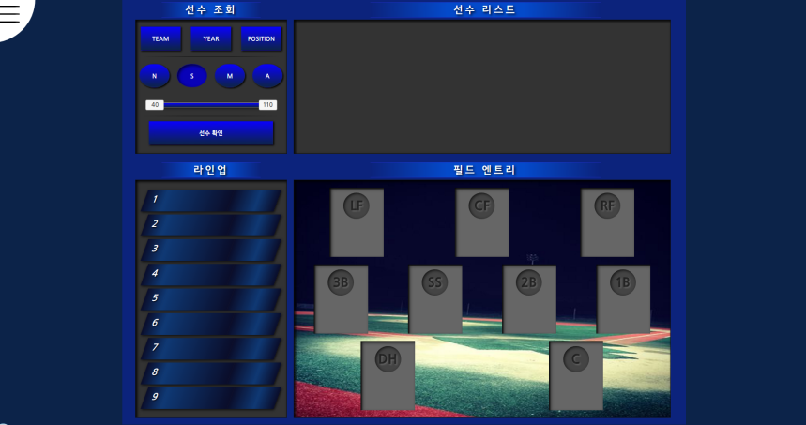
source code
- 반응형 UI

Slide 11
일정
 | 4/03 | 4/06 | 4/09 | 4/12 | 4/15 | 4/18 | 4/21 | 4/24 | 4/27 | 4/28
- 프로그램기획(스토리보드)
- 프로그램제작
a. 프로그램 UI 구현
b. 각 모듈 1) 메인(김성준)
2) 메인(백상우)
3) 조회(유형찬)
4) 메뉴(장은아)
5) 기타
c. 데이터베이스 설계
d. Back-end
- 문서화 및 보고
a. ppt제작 및 보고서작성
b. 최종세미나 발표준비
- 통합테스트
- 수정 및 보완& 최종구현

Slide 12
진행현황
 | 4/03 | 4/05 | 4/07 | 4/09 | 4/11 | 4/13 | 4/15 | 4/17 | 4/19 | 4/20
- 프로그램기획(스토리보드)
- 프로그램제작
a.. 프로그램 UI 구현
b. 각 모듈 1)메인(김성준)
2)메인(백상우)
3)조회(유형찬)
4)메뉴(장은아)
c. Back-end
d. DB
- 테스트 및 기타
85%
90%
90%
90%
90%
40%

Slide 13
진행현황
- 문제점
전체 UI틀(반응형 웹): 설계 미숙으로 모듈을 합쳤을 때 문제 발생.
=> 문제 파악 후, 다시 설계 후 전면수정
2. 선수 조회 시,

